Slide 1
CAPÍTULO 6 «YO SOY MANSO Y HUMILDE»

Slide 2
Cristianismo es transformación El ateísmo niega la existencia de Dios, pero casi pasó de moda. Ser «moderno» hoy en día es creer en Dios e incluso asistir a la iglesia, mientras que al mismo tiempo se cree que Dios no tiene nada que ver con mi vida. Para muchos, ser cristiano es lo mismo que ser fanático de un equipo de fútbol: no afecta en nada mis decisiones.

Slide 3
Pero cuando leemos la Biblia nos damos cuenta de que el verdadero evangelio no solo es perdonador sino que también es transformador. Nadie se encuentra con Jesús y continúa siendo la misma persona. El orgulloso y soberbio se vuelve manso y humilde de corazón, como su Maestro. Así sucedió con Enoc.

Slide 4
«Enoc [...] estuvo siempre bajo la influencia de Jesús. Reflejaba a Cristo en carácter, exhibiendo las mismas cualidades de bondad, misericordia, tierna compasión, simpatía, paciencia, mansedumbre, humildad y amor. Su asociación con Cristo día tras día lo transformó en la imagen de Aquel con quien había estado tan íntimamente en contacto» (Reflejemos a Jesús, p. 12).

Slide 5
Un detalle sumamente importante que resulta necesario mencionar en este punto es que la obra de transformación no es tu responsabilidad. No te toca a ti llevarla a cabo. Tu tarea es ir a Jesús, aceptar su invitación, tomar su yugo y no separarte de él. Andar con Jesús es andar con el Padre y también con el Espíritu.

Slide 6
Y «es el Espíritu Santo, el Consolador, que Jesús dijo que enviaría al mundo, quien cambia nuestro carácter a la semejanza de Cristo; y cuando esto se ha realizado, reflejamos como en un espejo la gloria del Señor. Esto es, el carácter de quien mira así a Cristo es tan parecido al de él, que quien lo mira ve el carácter de Cristo como en un espejo. Aunque no lo notemos, cada día nuestros caminos y nuestra voluntad se transforman en los caminos y la voluntad de Cristo, en la hermosura de su carácter. Así crecemos en Cristo, e inconscientemente reflejamos su imagen» (Reflejemos a Jesús, p.12).

Slide 7
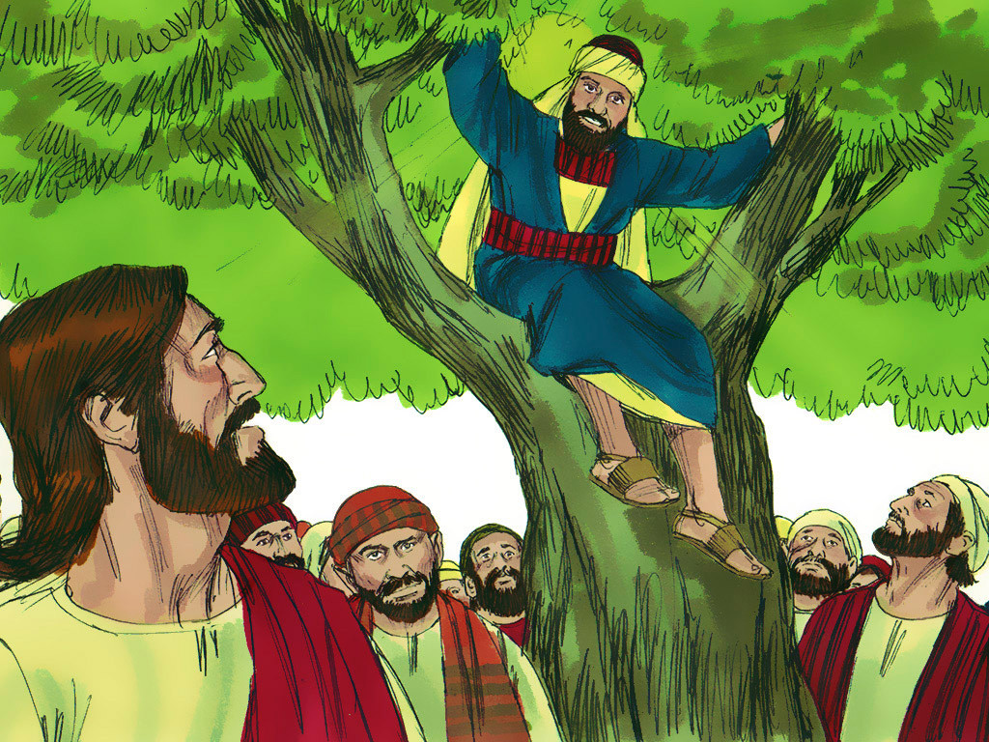
El ejemplo de Zaqueo

Slide 8
La Biblia nos presenta a Zaqueo como un modelo del ser humano pecador. La historia dice que él era rico. Los ricos por lo general usan ropas finas y caras. No sé si ya lo notaste pero a veces la Biblia representa al pecador como una persona pobre, mal vestida y casi desnuda; como el hijo pródigo, la mujer adúltera de Juan 8, el leproso o el paralítico. Pero en otras ocasiones el pecador aparece bajo el manto de la riqueza y el buen vestir, como en el caso de Naamán o de Zaqueo.

Slide 9
Zaqueo deseaba ver Jesús. Estaba en el camino correcto. Comprendía que el cristianismo no es lo mismo que moralismo. Sabía que la primera pregunta nunca debía ser «¿Qué debo hacer?» sino «¿Quién es Jesús?» y «¿Cómo puedo amarlo y servirlo?». Camino a Damasco Pablo se encontró con Jesús y su primera pregunta no fue «¿Qué quieres que haga?», sino ¿Quién eres, Señor?».

Slide 10
La vida cristiana no consiste solo en el cumplimiento de los «qué» de la Biblia, sino en la fidelidad a Aquel que nos amó, nos encontró, nos perdonó y nos transformó. Zaqueo estaba en lo correcto. Buscaba saber quién era Jesús; y Jesús lo encontró y lo aceptó tal y como era.

Slide 11
«Cuando Jesús llegó a aquel lugar, mirando hacia arriba lo vio, y le dijo: “Zaqueo, date prisa, desciende, porque hoy es necesario que me hospede en tu casa”» (Lucas 19: 5).

Slide 12
Así obra Jesús. Para él no existen multitudes, sino personas. Existes tú. Él no ve números o estadísticas, mira personas, se fija en ti, se preocupa por tus sentimientos, tus sueños, alegrías y tristezas. Llora con tu dolor y se alegra con tu sonrisa. Tú eres tan importante para él que un día dejó todo en el cielo, y vino a buscarte.

Slide 13
Él conoce tu nombre y tu dirección. Conoce tus ansiedades y tus luchas. Te ve esforzarte solo, tratando de ser un buen cristiano, luchando para vencer tus tentaciones, abandonar tus hábitos y cambiar tu carácter, sin lograrlo. Ah ¡Cómo desea Jesús correr a tu encuentro y decirte: «Hijo, ven a mí, no luches solo. Yo soy la justicia, la salvación y la vida. Ven a mí sin promesas. Solamente ven. En mí descubrirás el secreto de la vida eterna!».

Slide 14
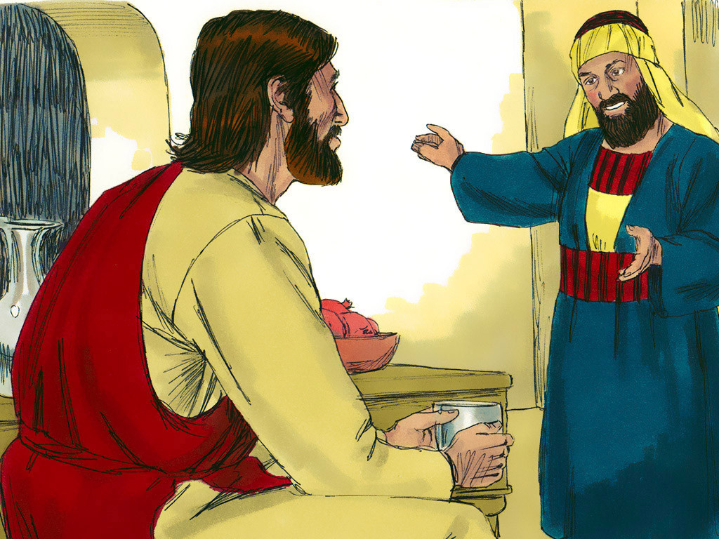
La respuesta de Zaqueo
Veamos ahora la actitud de Zaqueo después de encontrarse con Jesús.

Slide 15
¿Qué hizo Zaqueo? Imagino que colocó su frágil mano en el brazo poderoso de Jesús. Era un hombre solitario y rechazado. Necesitaba de alguien que le restaurase el sentido de humanidad. Delante de él había una mano extendida y se asió de ella a pesar de ser un publicano, ladrón y pecador. No hubo una palabra entre Jesús y Zaqueo mientras se dirigían a la casa, al menos ninguna que el relato bíblico mencione. Solo caminaron juntos y el amor de Cristo penetró en cada célula del publicano. Mientras caminaban juntos, la vida del Maestro, su poder y su victoria fueron transmitidos al pobre pecador, generando en él la voluntad de cambiar de vida.

Slide 16
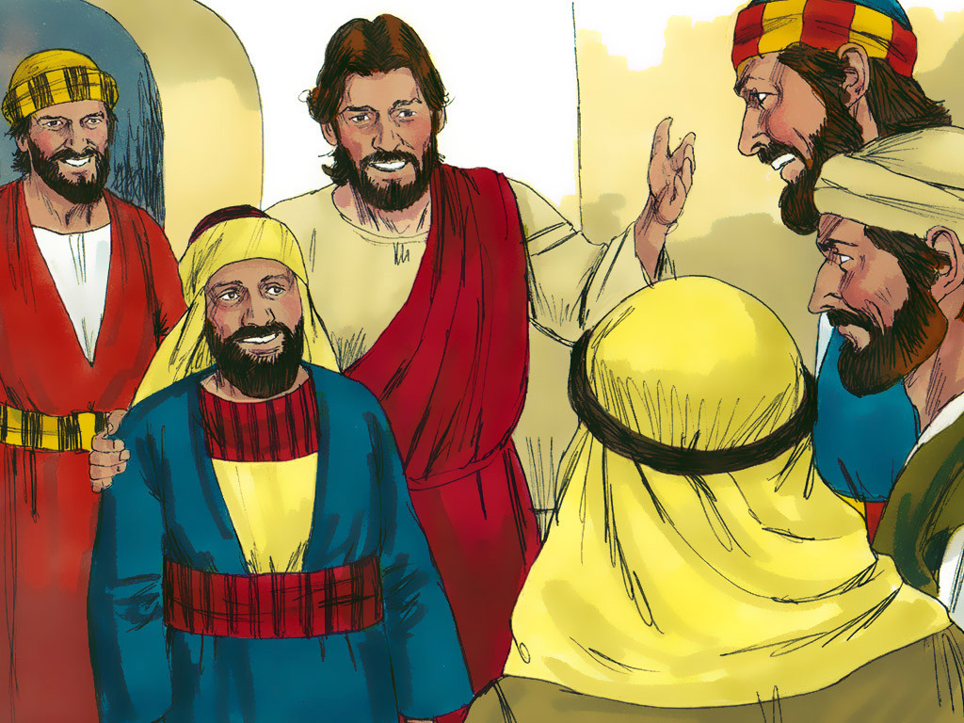
Después se levantó y dijo: «Señor, la mitad de mis bienes doy a los pobres; y si en algo he defraudado a alguien, se lo devuelvo cuadruplicado» (Luc. 19: 8).

Slide 17
Este es el resultado inevitable de estar con Jesús y andar con él. Es imposible mantener la comunión con Jesús y convivir con el pecado. Ambas cosas no combinan. Al lado de la justicia no hay lugar para la injusticia. En él somos hechos «justicia de Dios» (2 Cor. 5: 21), en él somos libres, nos volvemos victoriosos, y lo que antes parecía difícil ahora se vuelve natural.

Slide 18
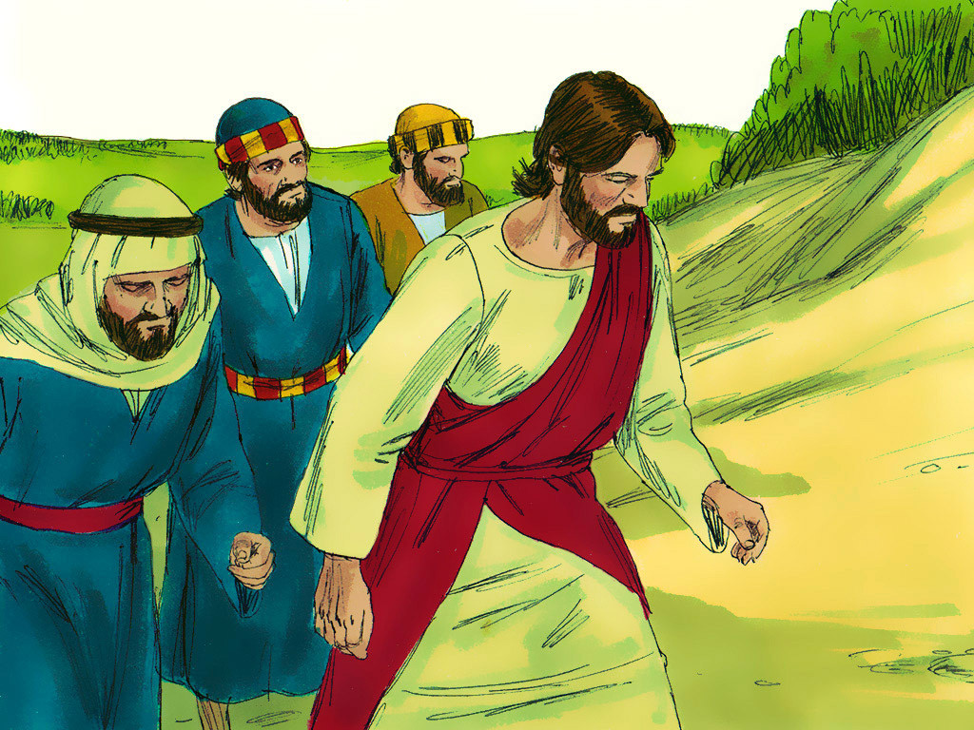
No temas ante el desafío de ser cómo Jesús

Slide 19
La mansedumbre y la humildad de Jesús pueden ser tuyas en la medida en que tomes el yugo de Jesús y aprendas a caminar con él. Pero recuerda que vimos en un capítulo anterior que tomar el yugo de Cristo es una experiencia real que implica la práctica de las tres disciplinas de comunión: El estudio diario de la Biblia, la oración y la testificación personal. Sin esas herramientas no existe la comunión con Cristo y la permanencia en la iglesia es simplemente retórica y sin vida.

Slide 20
Sin embargo, en la medida que aprendas a convivir con el Señor, te sorprenderás de las alturas a las que puedes llegar:

Slide 21
«¡Cuán gloriosas son las posibilidades para la raza caída! Por medio de su Hijo, Dios ha revelado la excelencia que el hombre es capaz de alcanzar. Por medio de los méritos de Cristo, el hombre es elevado de su estado depravado, es purificado y hecho más precioso que el oro de Ofir. Le resulta posible llegar a ser compañero de los ángeles en gloria y reflejar la imagen de Jesucristo, que brillará aun ante el esplendor del trono eterno. Es su privilegio tener la fe que por medio del poder de Cristo lo haga inmortal. Sin embargo, ¡cuán pocas veces se da cuenta de las alturas que podría alcanzar si permitiera que Dios guíe cada uno de sus pasos!» (Reflejemos a Jesús, p. 27).

Slide 22
Sigue a Jesús, no a los seres humanos Vivimos en la época de las celebridades. Así que hoy en día las multitudes corren atrás de sus ídolos en busca de una fotografía, un autógrafo o incluso un simple «like». Esa manera de ver la vida también se puede infiltrar en la iglesia. Es posible encontrar en nuestras congregaciones a personas que asiste a los cultos, no para encontrarse con Dios sino para filmar y buscar a las celebridades. Y lo peor de todo es que a los seres humanos, no importa cuán santos sean o parezcan, también les encanta ser célebres y buscan los reflectores para brillar por unos instantes.

Slide 23
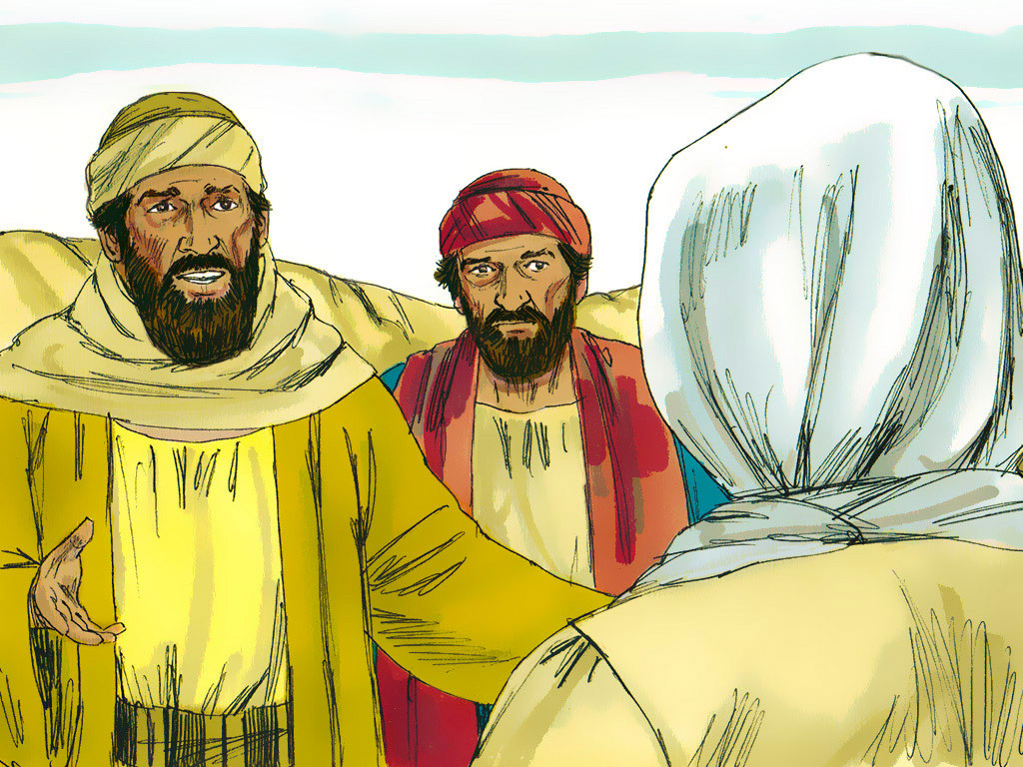
Cómo aprendieron los discípulos a ser mansos y humildes

Slide 24
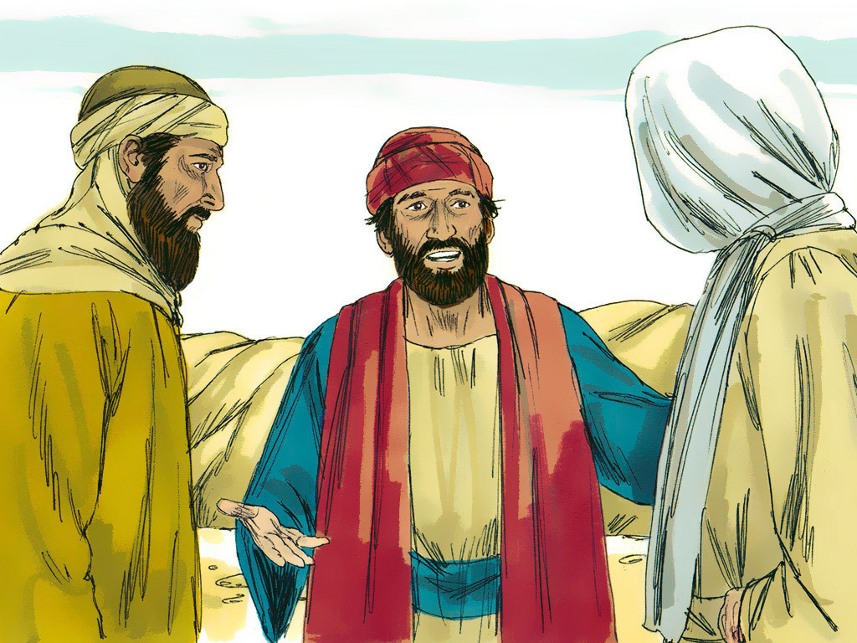
Jesús y sus discípulos se dirigían a Capernaúm y en el camino ellos se apartaron voluntariamente de él. El Maestro miró hacia atrás y los vio conversando con mucho entusiasmo. Empezó a caminar despacio para ver si lo alcanzaban, pero se dio cuenta que no querían su compañía. Al llegar a la casa Jesús les preguntó qué estaban discutiendo en el camino. Ellos no pudieron responder. Se quedaron en silencio.

Slide 25
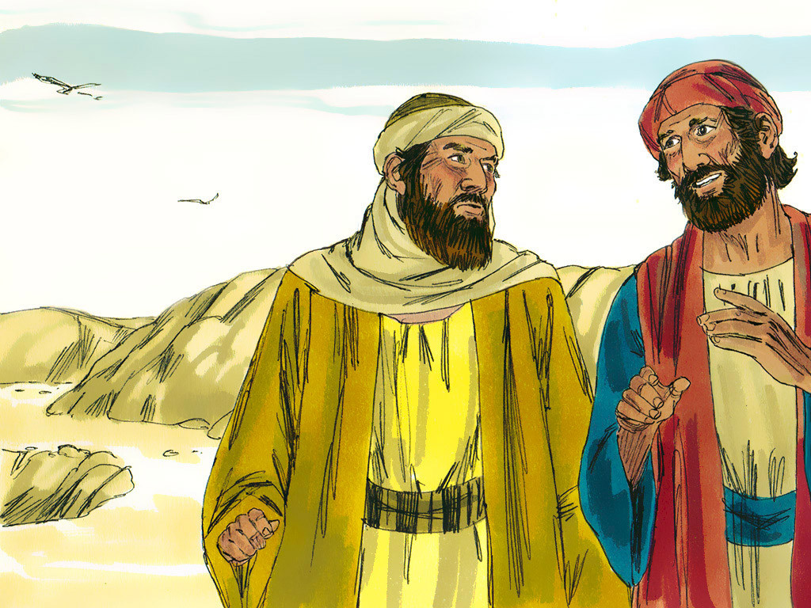
En el camino habían discutido sobre quién de ellos debería ser el primero. En este incidente hay una poderosa lección. Los discípulos tenían un pecado oculto, una flaqueza espiritual que los perturbaba. No eran felices guardando el egoísmo y el orgullo en su corazón, pero a pesar de eso, lo practicaban a menudo.

Slide 26
El pecado de los discípulos era la raíz de todos los pecados. Eran orgullosos, soberbios y prepotentes. En los meses de convivencia con Jesús habían descubierto una verdad cristalina: Al lado de Jesús no había lugar para el pecado. La justicia y el pecado no pueden andar juntos. Pero el pecado era atractivo, cautivante y seductor. Producía al principio un placer irresistible; sin embargo, les dejaba el sabor amargo de la derrota y la culpabilidad.

Slide 27
El pecado del orgullo era tan atractivo que había momentos en que deseaban practicarlo, solo que para ponerlo en práctica debían primero alejarse de Jesús. Por eso, aquel día, rumbo a Capernaúm, ellos se quedaron atrás, a propósito. Al lado de Jesús sería imposible pecar.

Slide 28
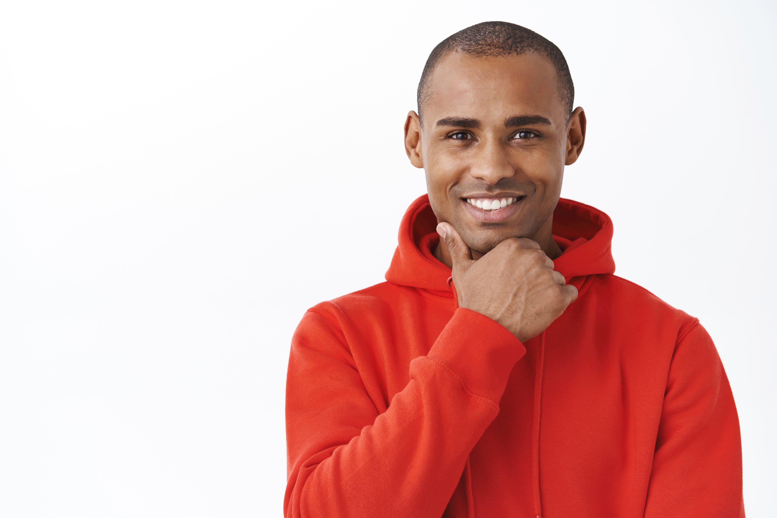
¿Te das cuenta de que el ser humano nunca peca de repente?

Slide 29
Primero se separa de Jesús, corta la comunión con él. Ahora, si la paga del pecado es la muerte, cabe preguntarse, ¿los discípulos morirían porque habían discutido quién sería el mejor, o porque se habían separado de la fuente de la vida, que es Jesús?

Slide 30
Si para algo tienes que luchar, si necesitas esforzarte por algún motivo, es para no interrumpir tu comunión con Jesús. Si te apartas de él, te alejas de la Justicia, y en consecuencia ya eres un pecador más. El resultado de ser pecador es que tarde o temprano practicarás actos pecaminosos. Pero no te perderás por eso. Tú ya estabas perdido en el momento en que distanciaste de Jesús. Cristo es nuestra esperanza, solo en él estarás seguro. Por lo tanto, ve a él, toma su yugo y aprende a ser manso y humilde como él lo fue.

Slide 31
GRACIAS
Imágenes e ilustraciones: © Pixabay, Freepik, Shutterstock, Showeet, freebibleimage.org

